Slide 1


Creó: Jeremías
Para: mis pps
Música: Boby Ramirez-Ansiedad
El salar de Atacama es el mayor depósito salino de Chile y está formado por una depresión sin salida de aguas que recibe al río San Pedro de Atacama y múltiples quebradas por donde se filtra el agua desde la cordillera.
Está ubicado en la Región de Antofagasta y se sitúa exactamente entre dos comunas chilenas. La ciudad más cercana, San Pedro de Atacama, se ubica a 55 km al norte, mientras que la capital regional, Antofagasta, dista 316 km al noreste
El salar posee el 25 % de las reservas mundiales de litio y grandes cantidades de bórax y sales potásicas. Aun así, su fauna ostenta grandes cantidades de Flamencos en la reserva nacional Los Flamencos, situada al norte y oeste del lago, además de otras aves como guayatas, ñandús y patos, y algunos mamíferos como guanacos, y vicuñas, los que conviven con sus descendientes domésticos: las llamas y alpacas.
La sal de los salares proviene de la disolución de las sales del suelo por las aguas de lluvia, las que son arrastradas hacia los salares. Luego las aguas se evaporan y las sales aportadas se van acumulando. Como en el resto de los otros salares, el aire es muy seco, lo que amplía el campo de visión alterando la apreciación de las distancias.
El llamado «triángulo del litio es una zona geográfica ubicada en la puna de América del Sur, en el límite de Argentina, Bolivia y Chile. Componen el triángulo los salares del Hombre Muerto (Argentina), el de Uyuni (Bolivia) y el de Atacama (Chile) que, junto con otros cercanos, concentran más del 85 % de las reservas de litio conocidas del planeta.

Slide 2
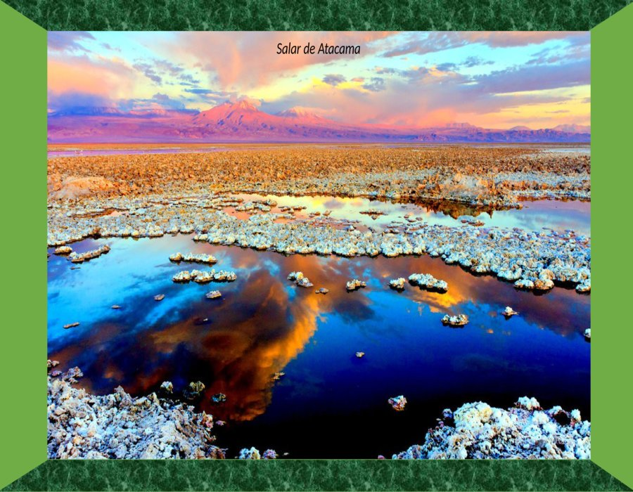

Slide 3
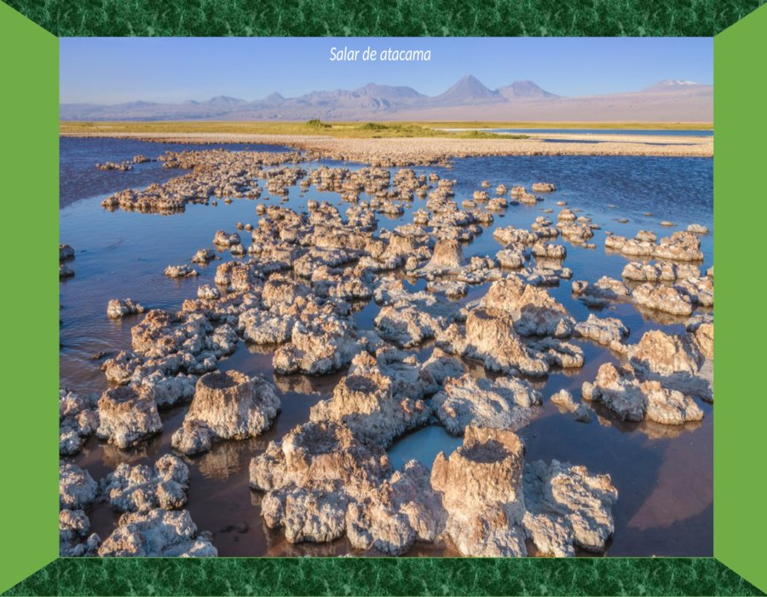

Slide 4


Slide 5
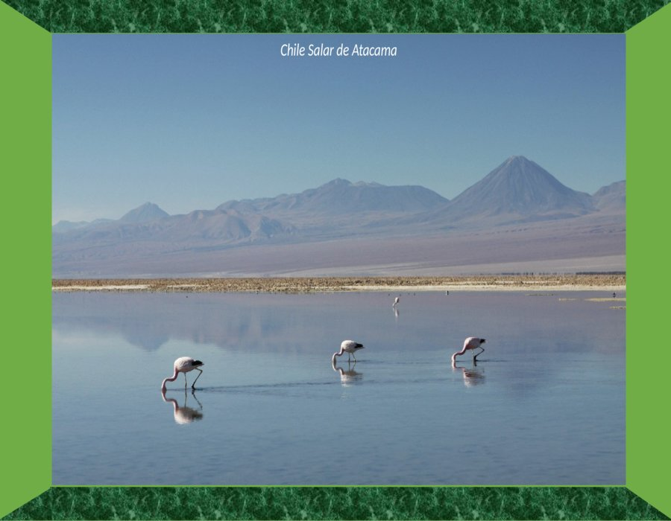

Slide 6
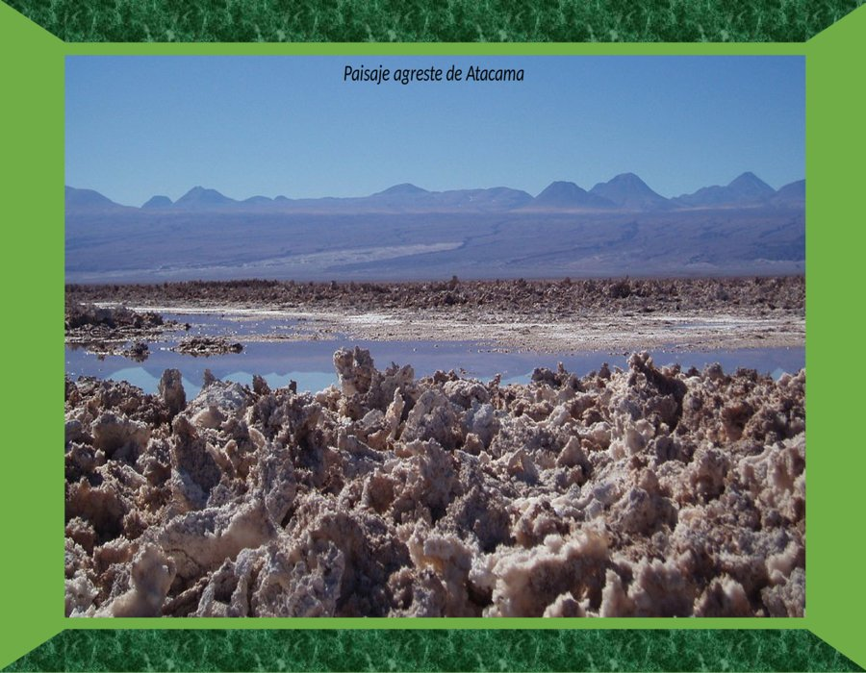

Slide 7
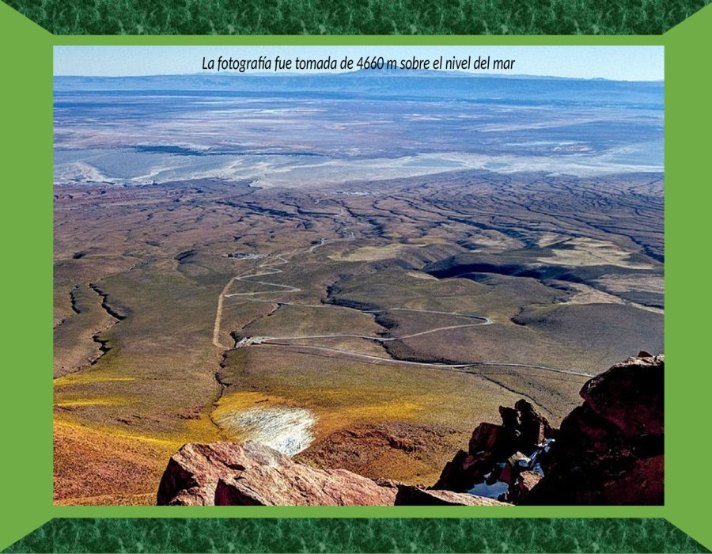

Slide 8
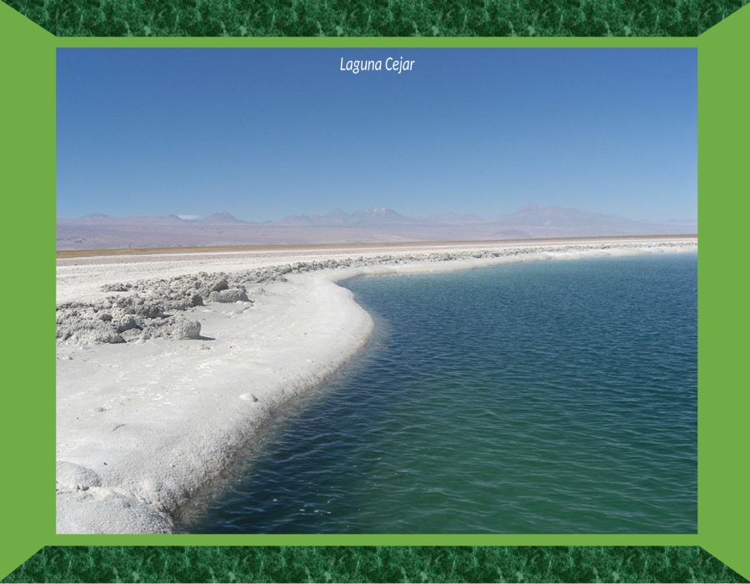

Slide 9


Slide 10
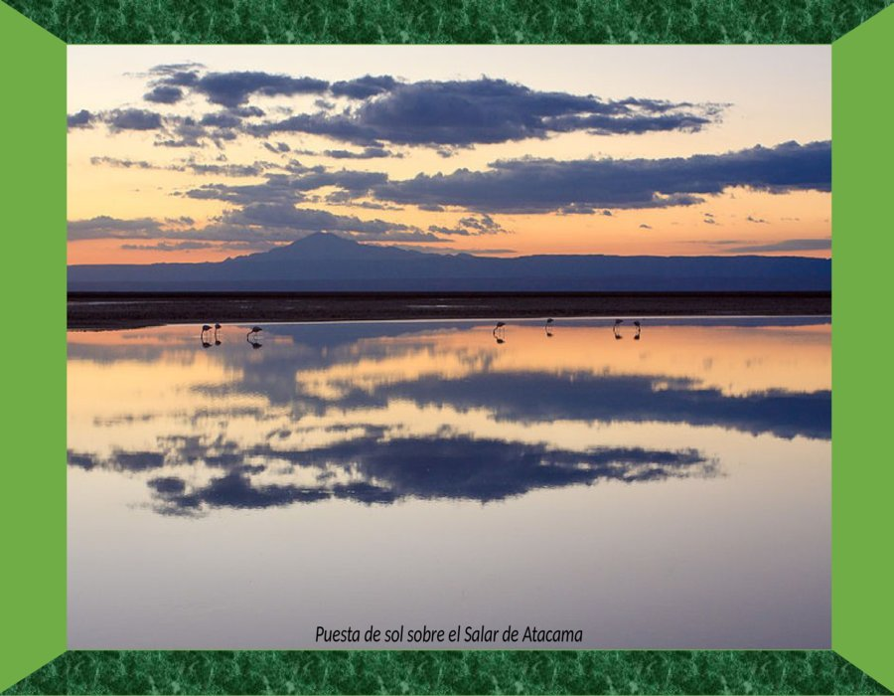

Slide 11
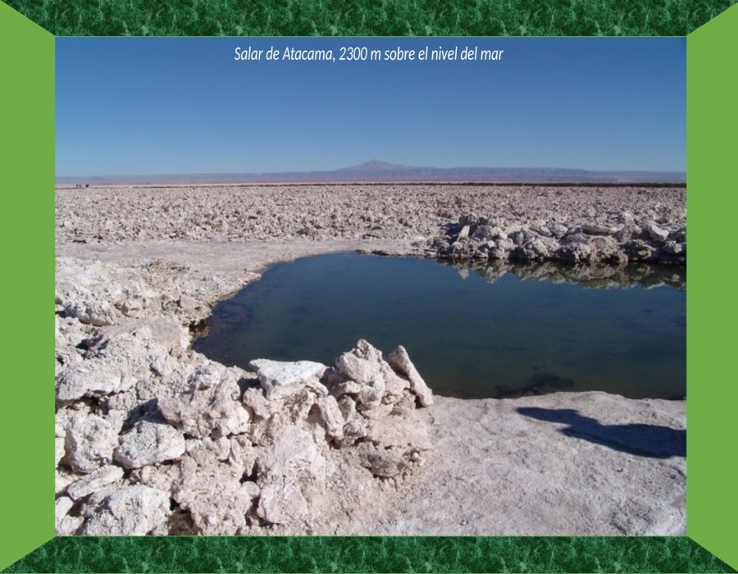

Slide 12
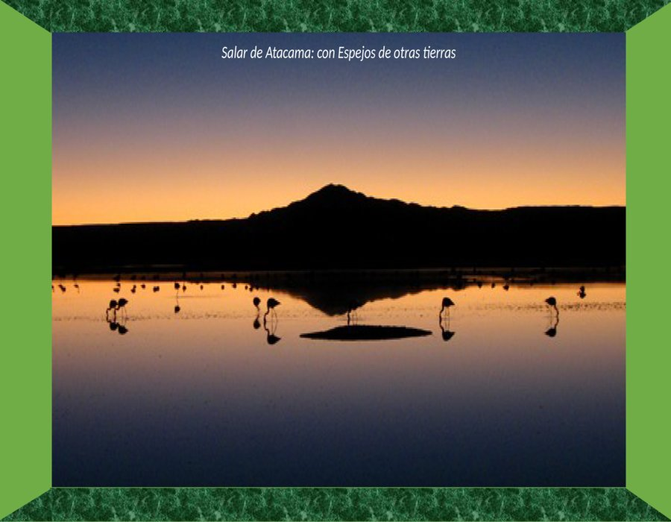

Slide 13


Slide 14
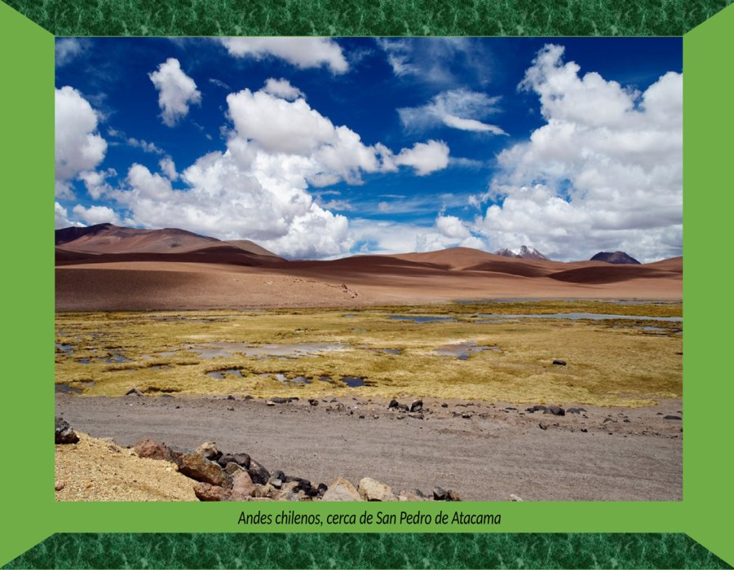

Slide 15
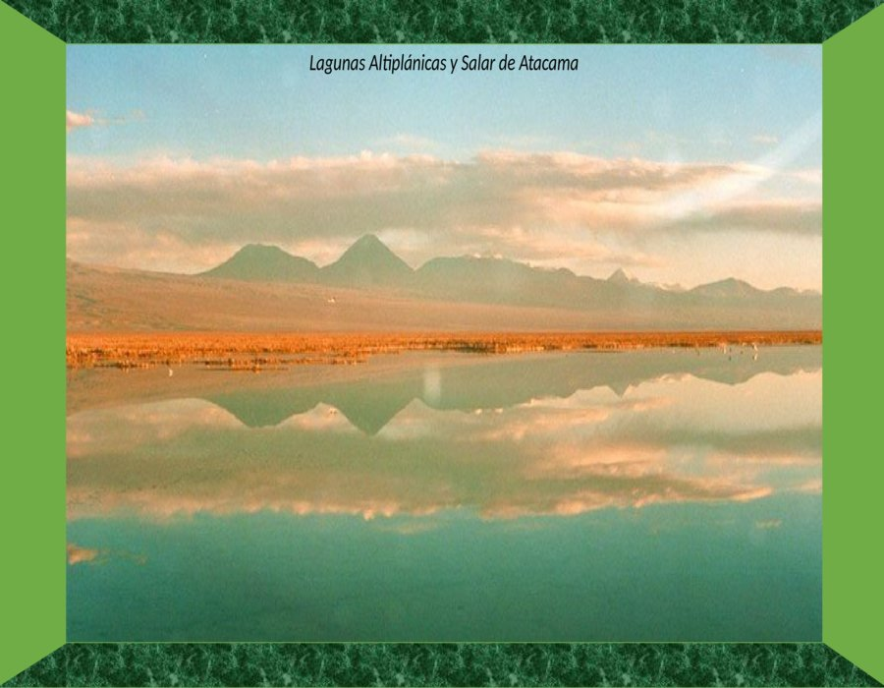

Slide 16
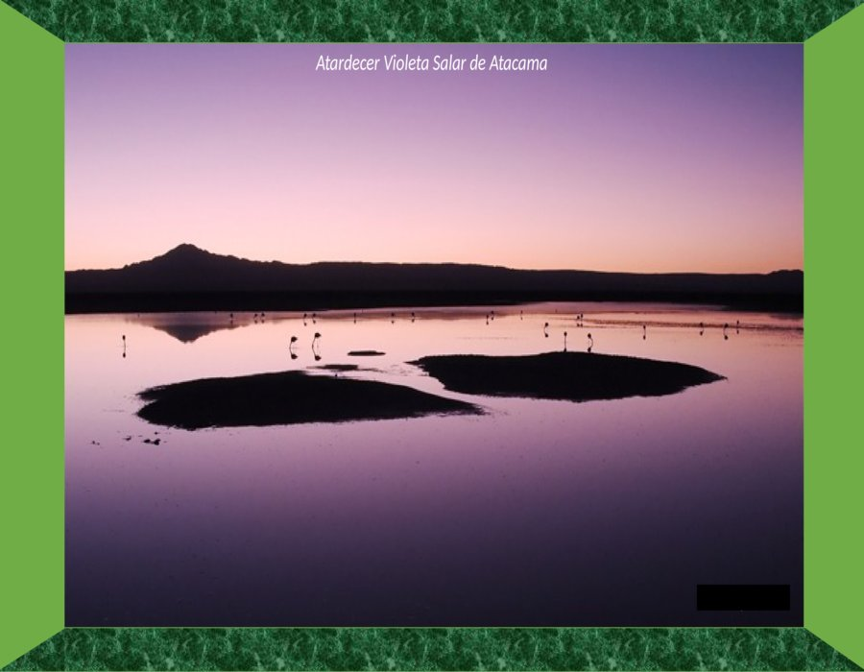

Slide 17
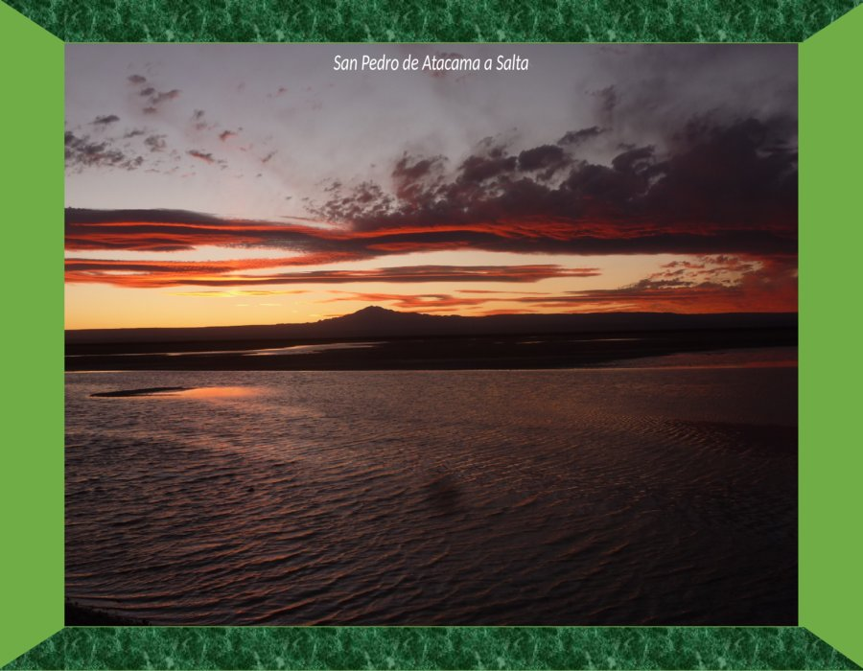

Slide 18
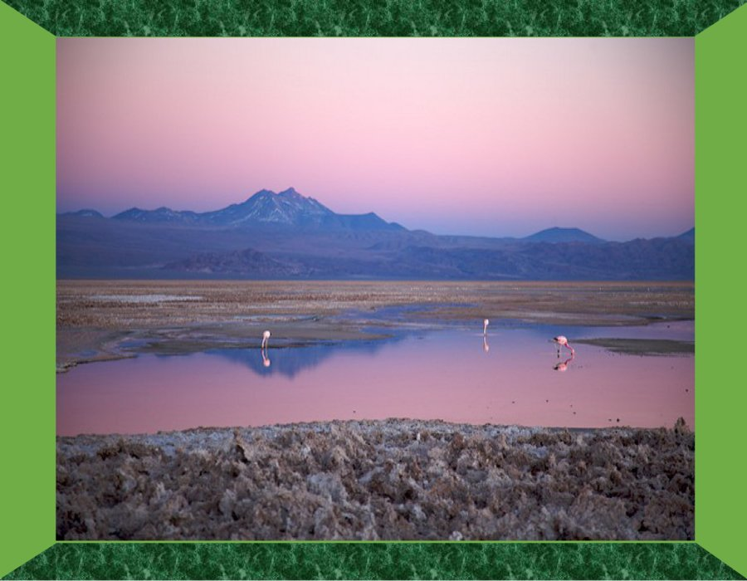

Slide 19
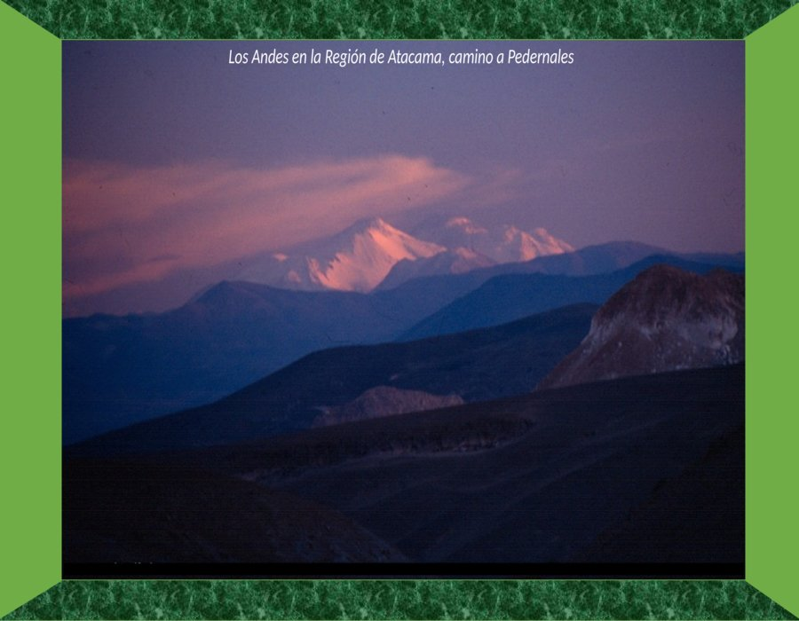

Slide 20
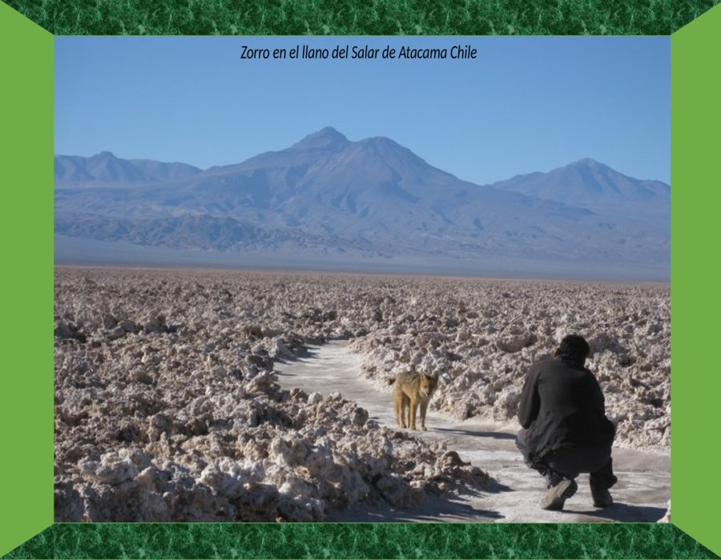

Slide 21
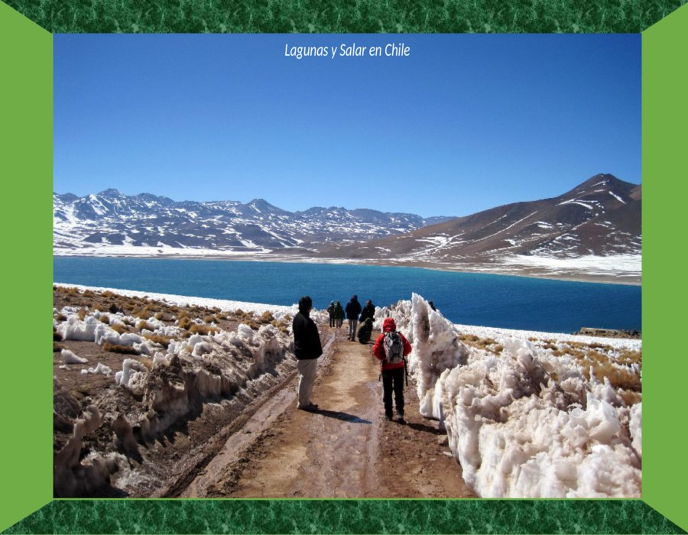

Slide 22
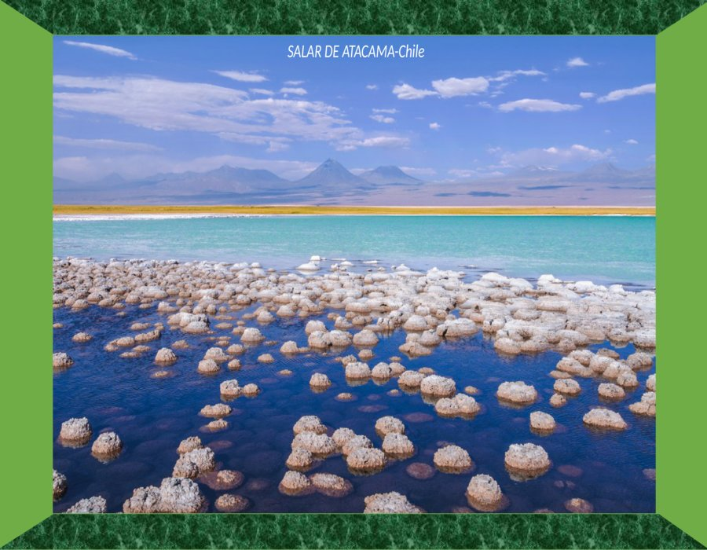

Slide 23
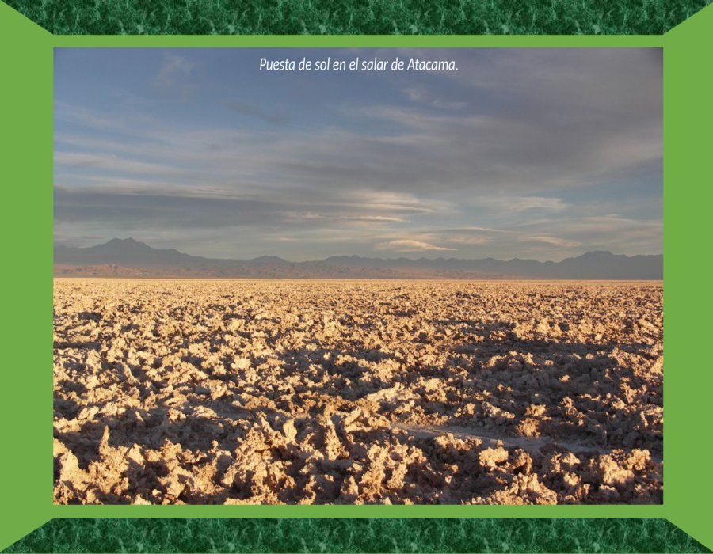

Slide 24
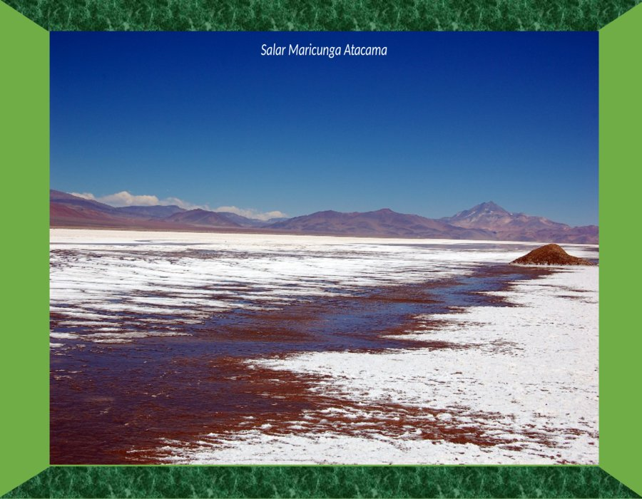

Slide 25
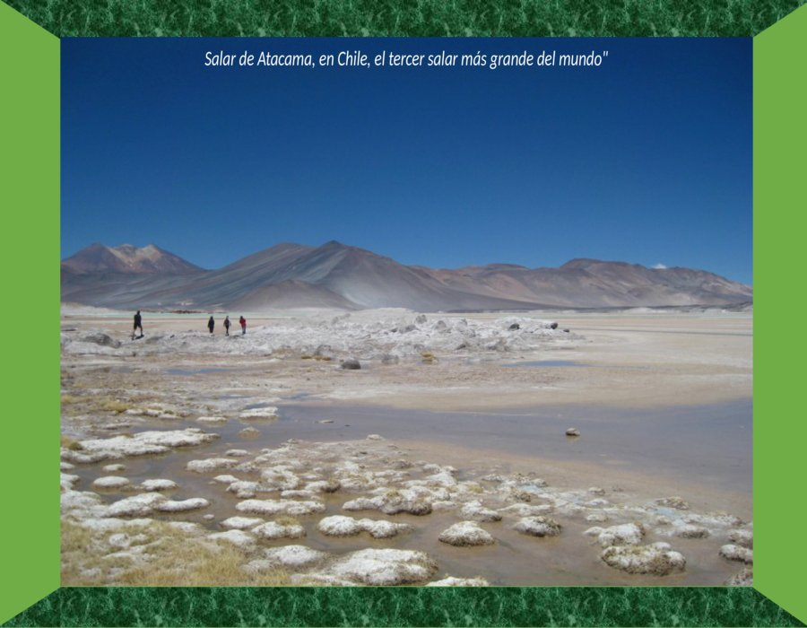

Slide 26
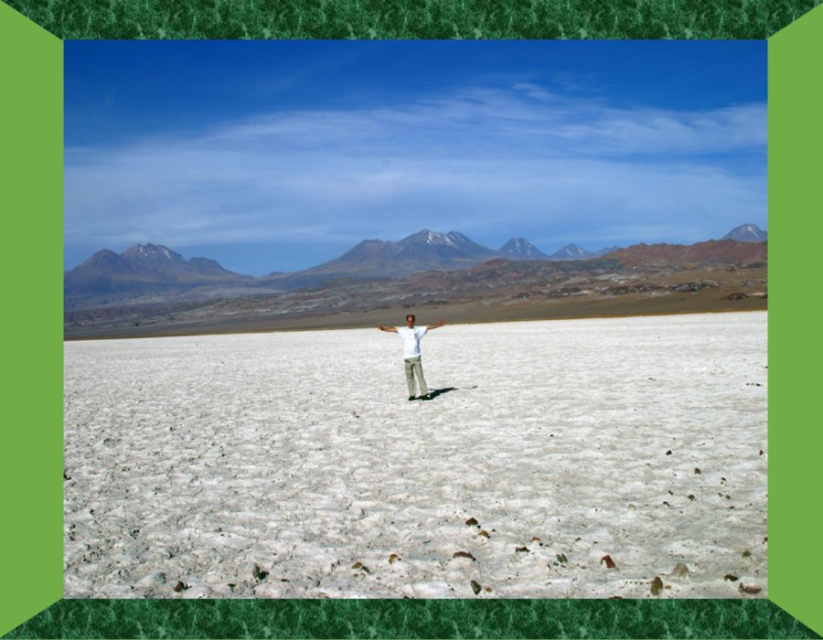

Slide 27
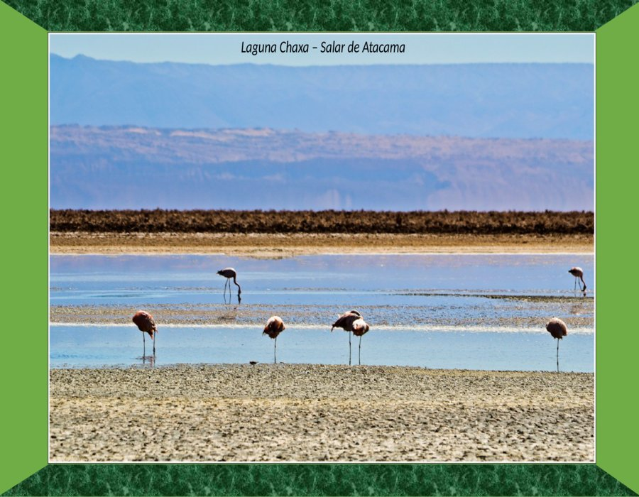

Slide 28
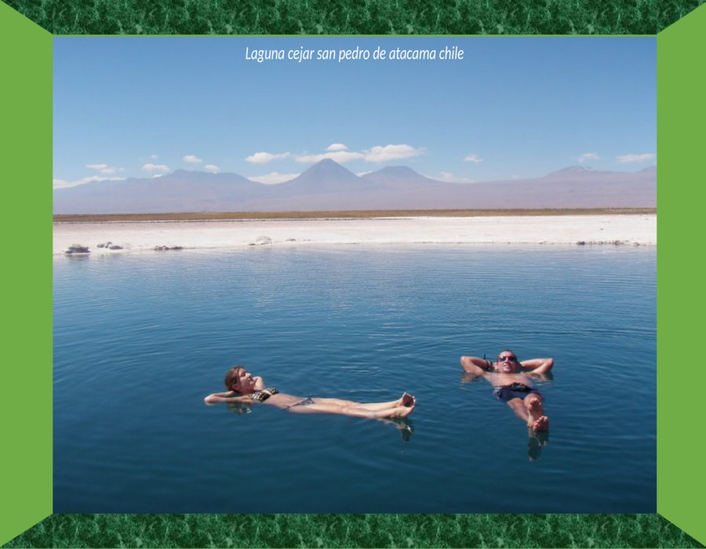

Slide 29


Slide 30
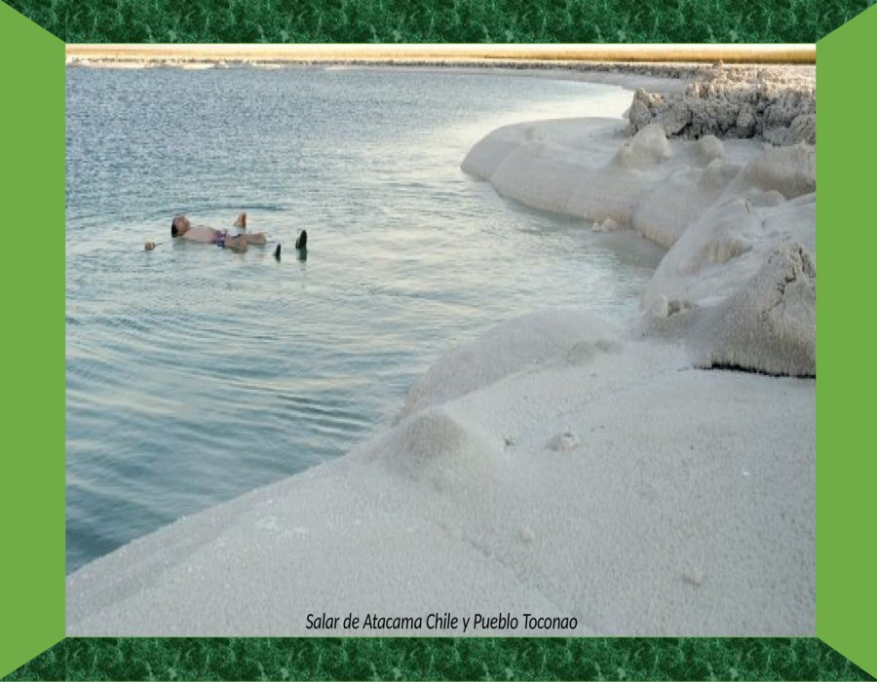

Slide 31
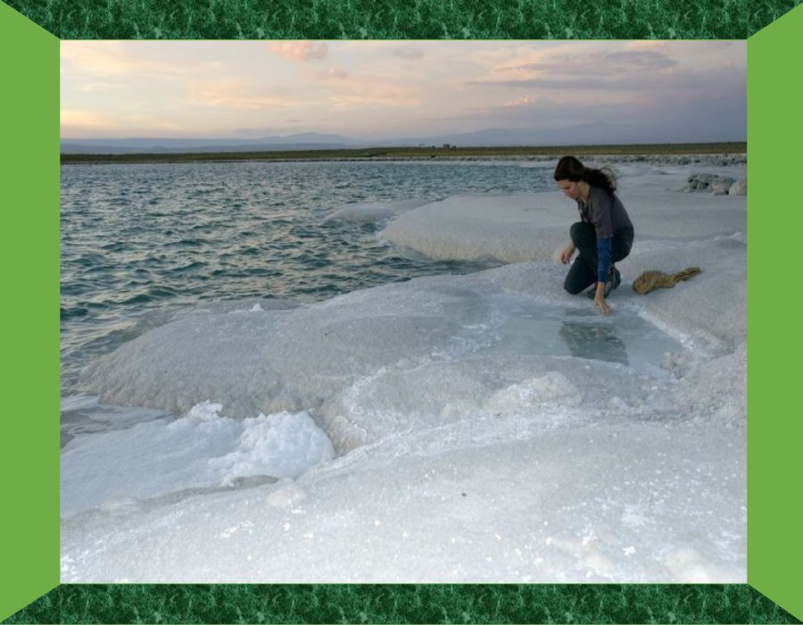

Slide 32
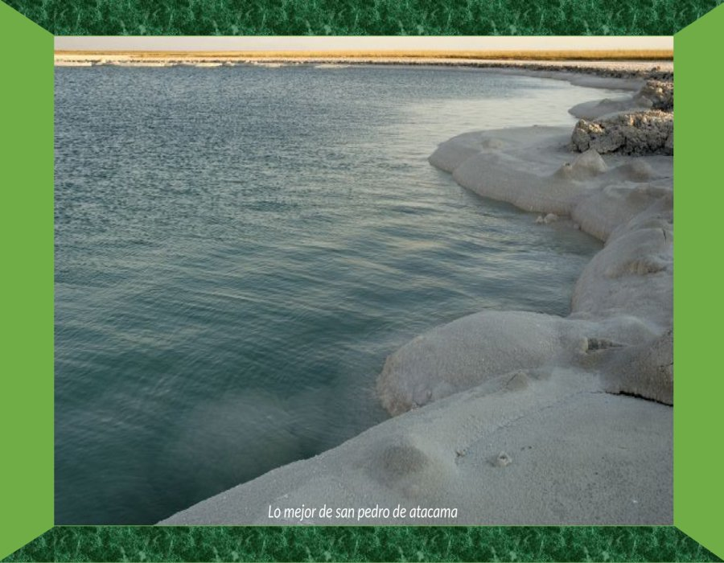

Slide 33
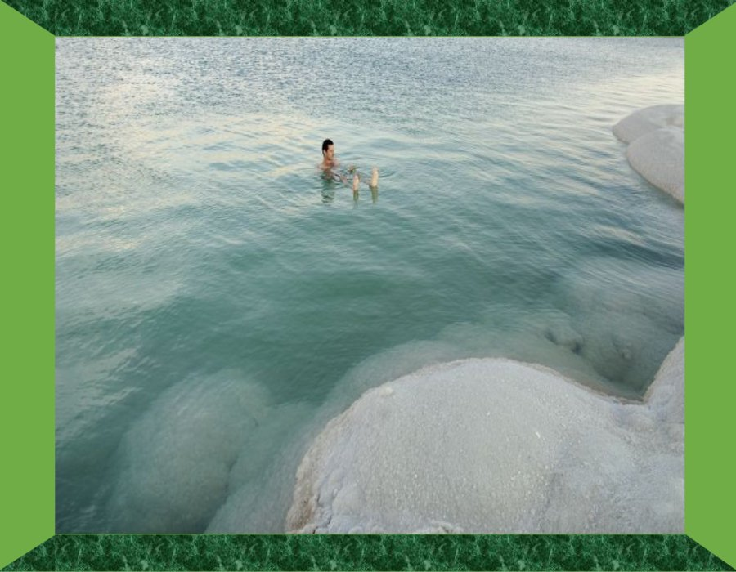

Slide 34
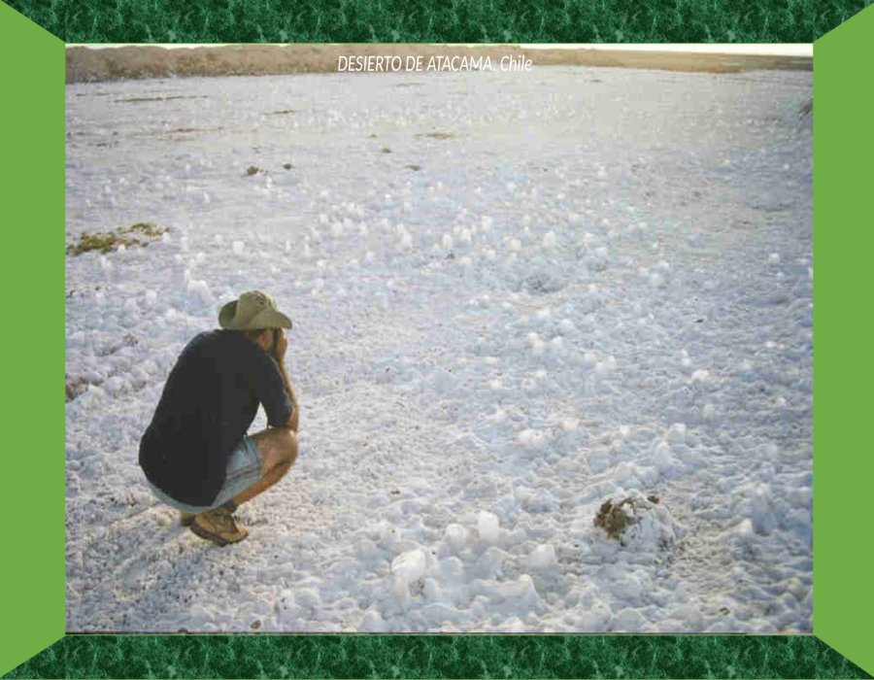

Slide 35
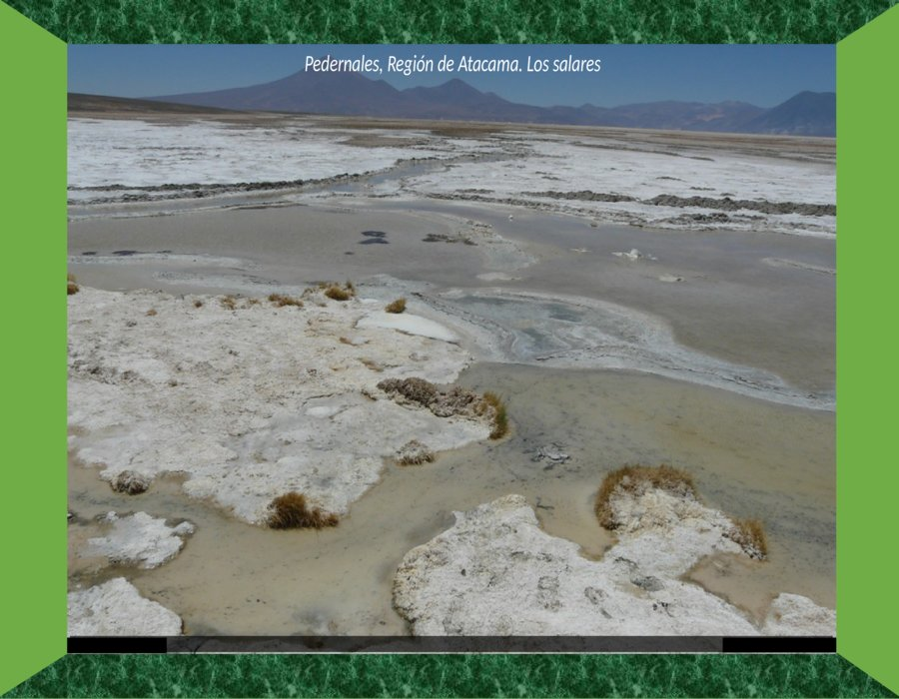

Slide 36
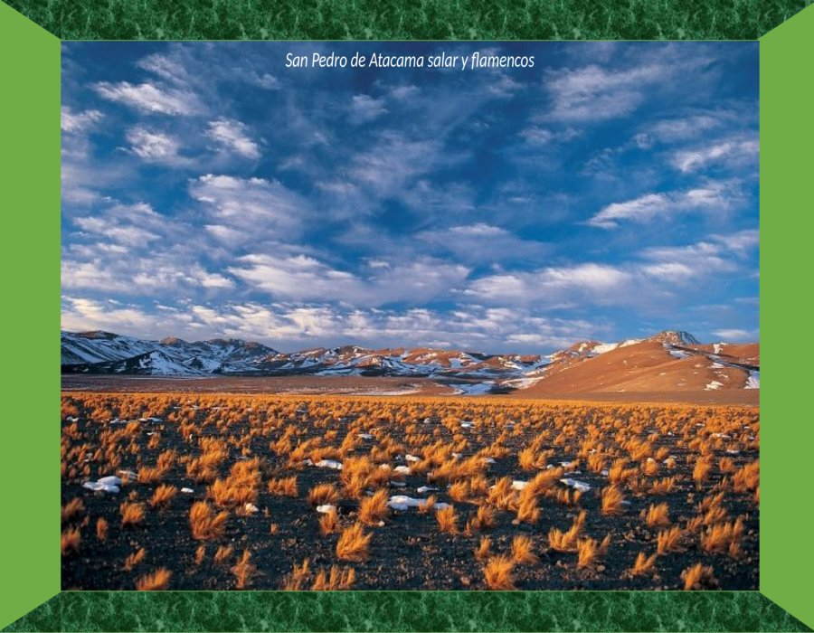

Slide 37


Slide 38
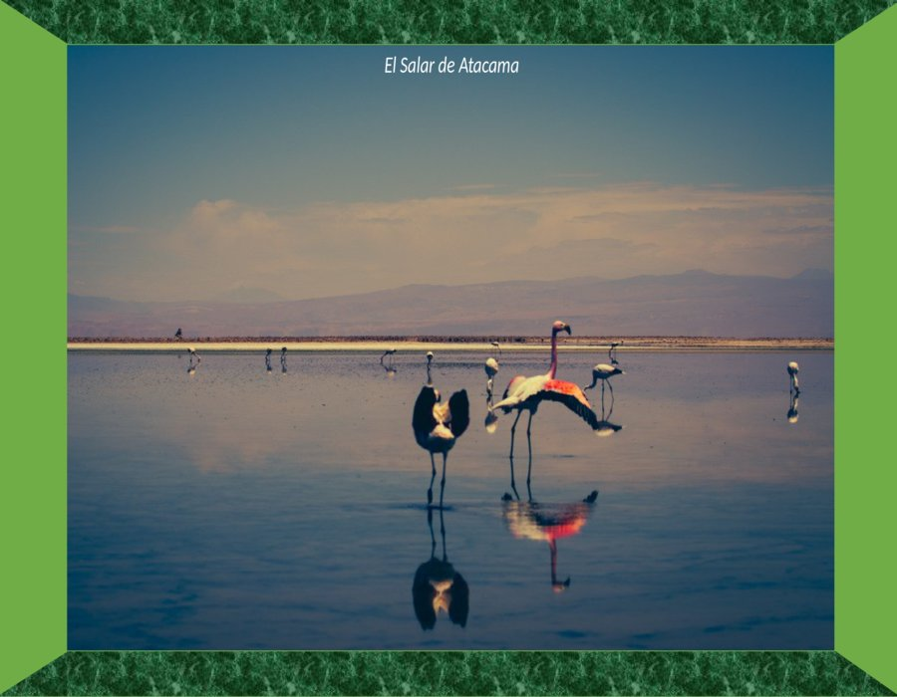

Slide 39
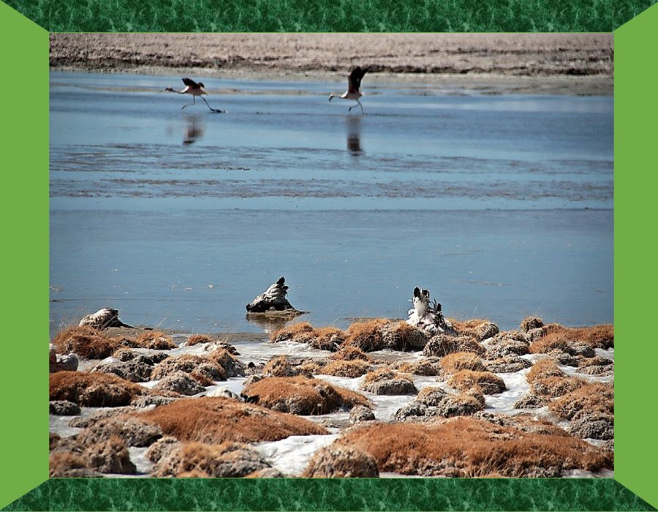

Slide 40
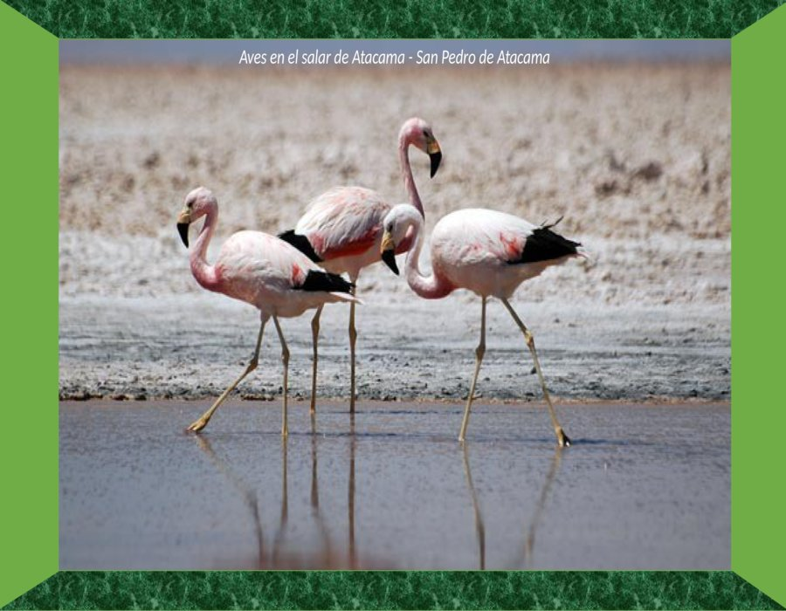

Slide 41
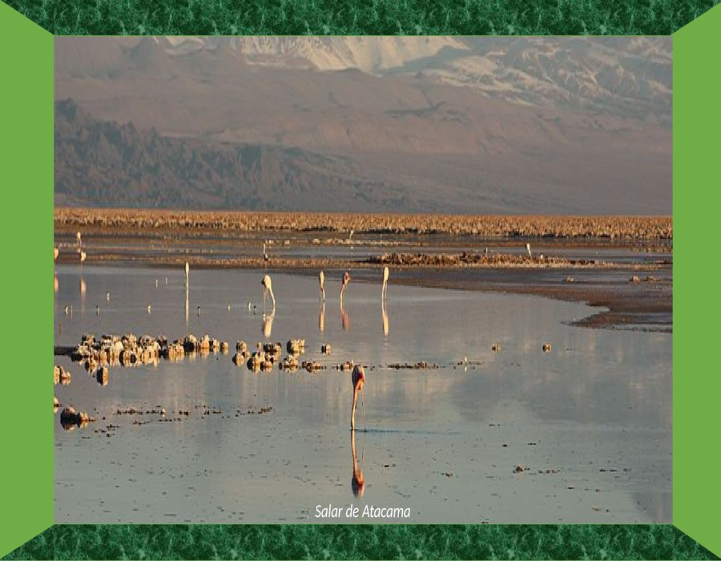

Slide 42
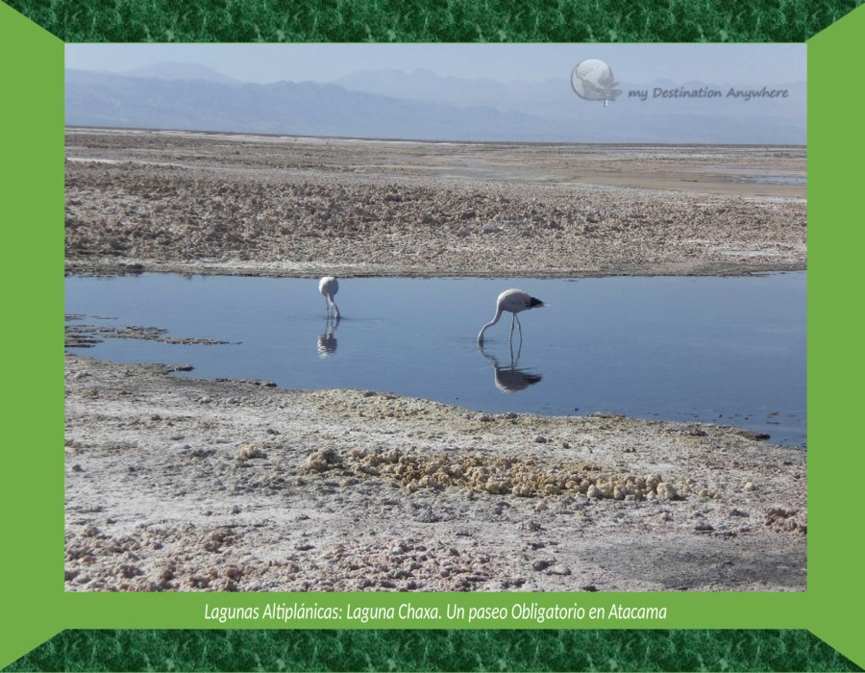

Slide 43
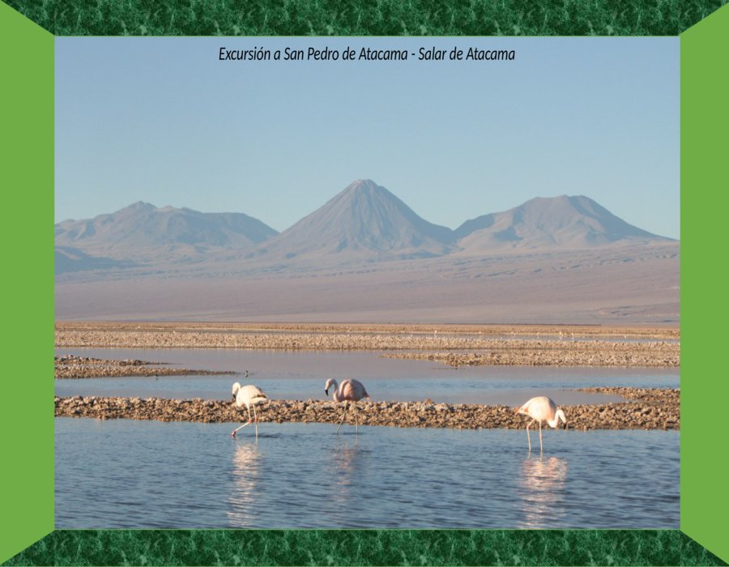

Slide 44
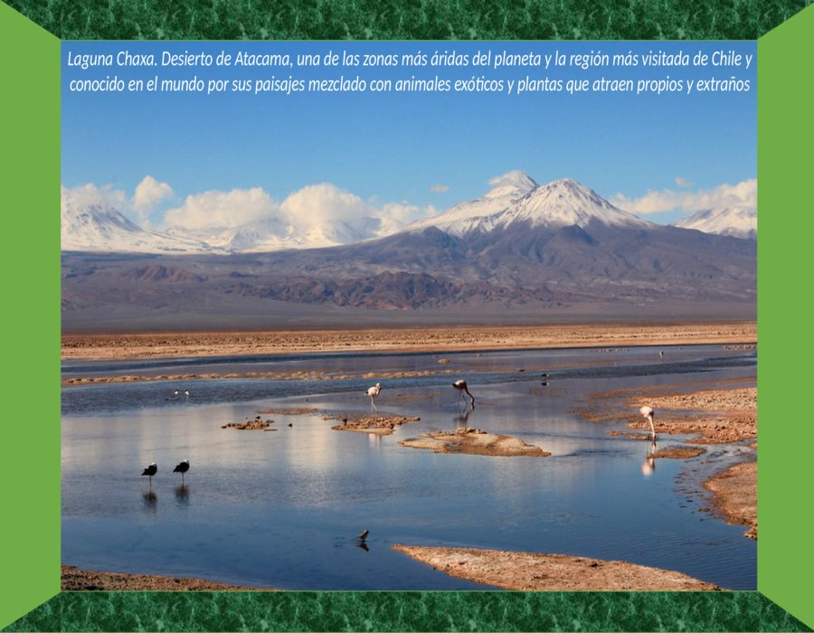

Slide 45
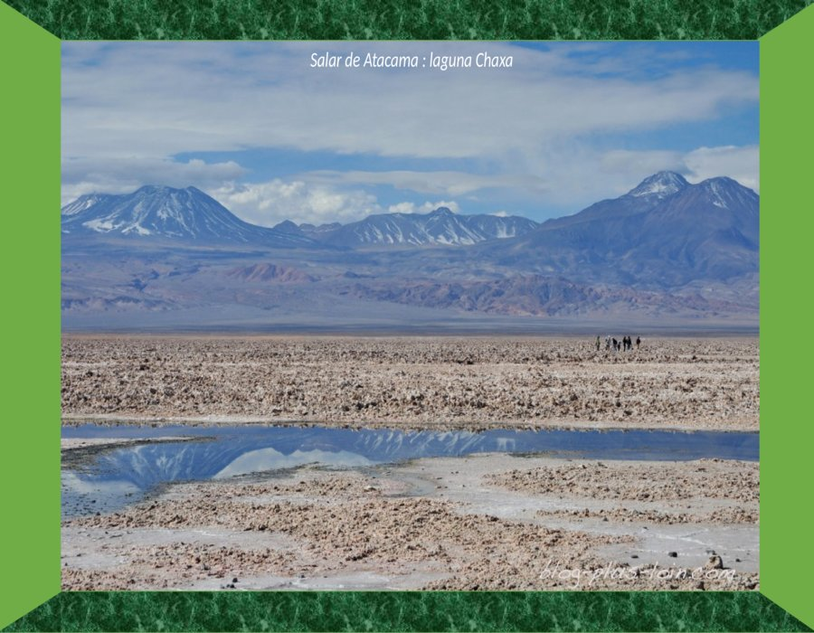

Slide 46
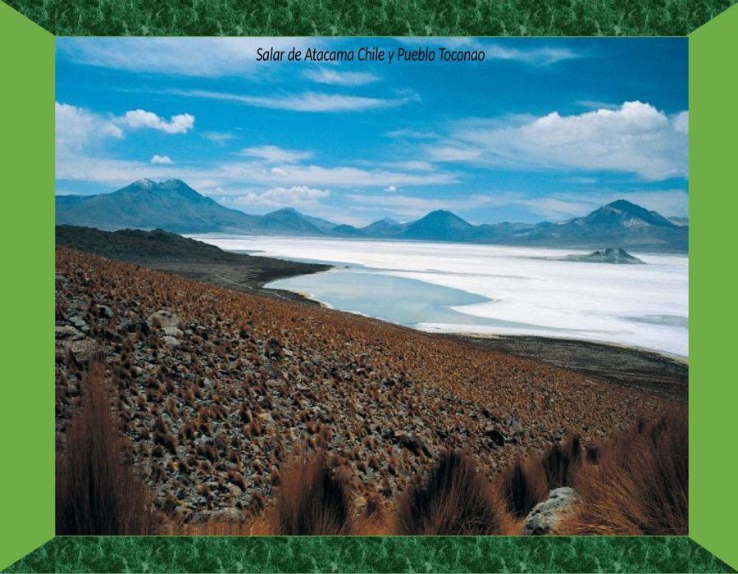

Slide 47
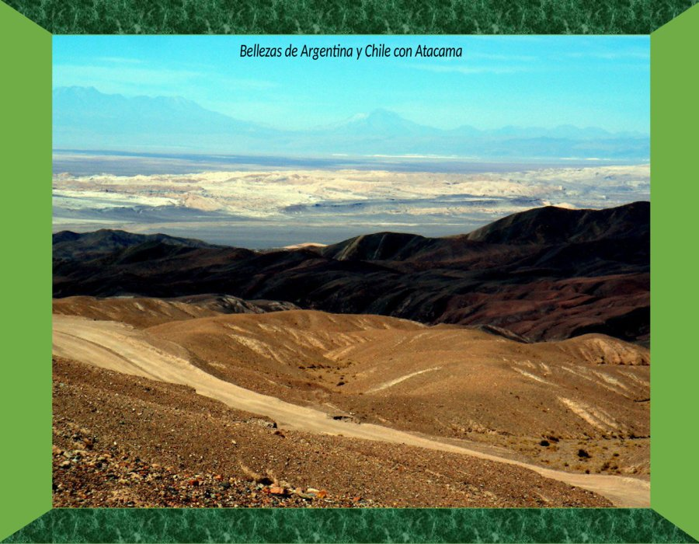

Slide 48
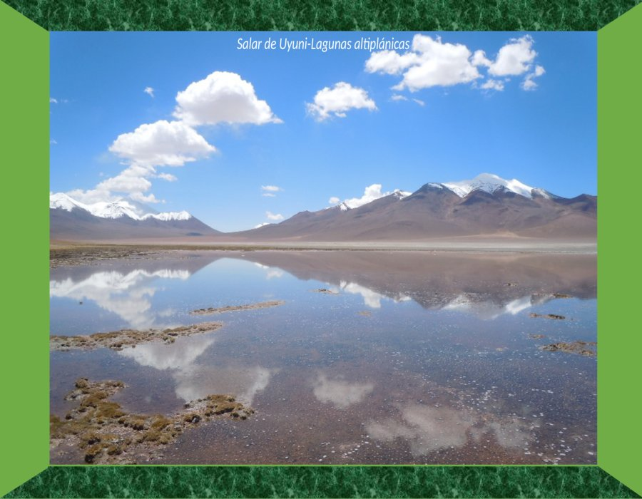

Slide 49
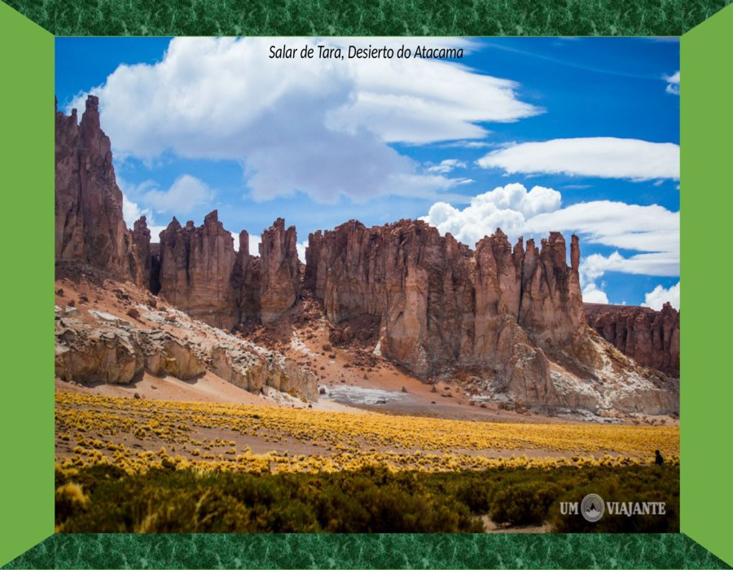


Slide 50
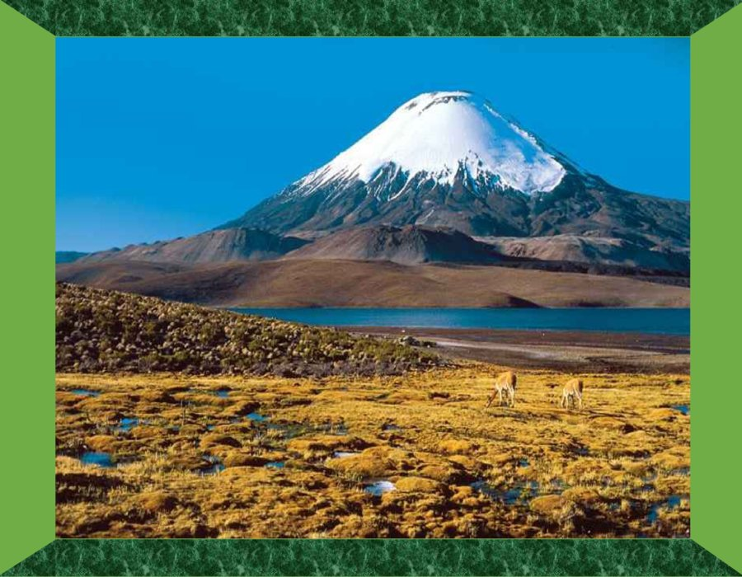

Slide 51
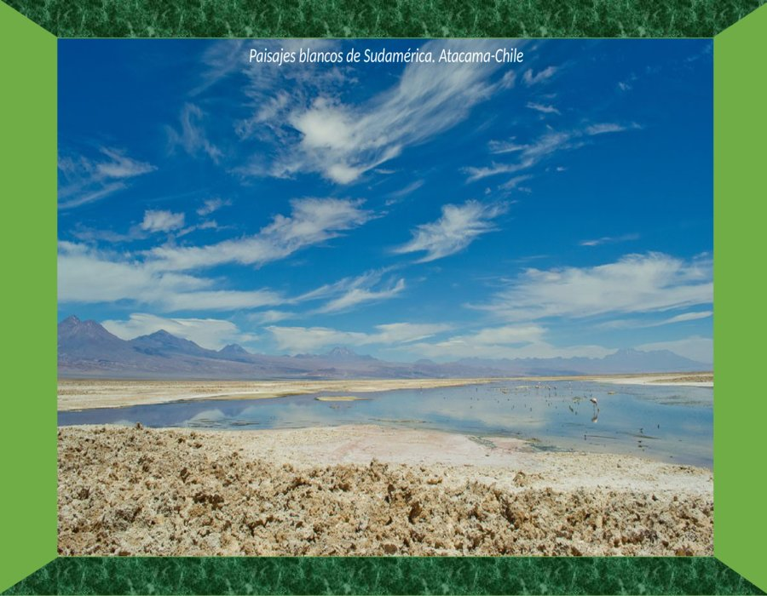

Slide 52
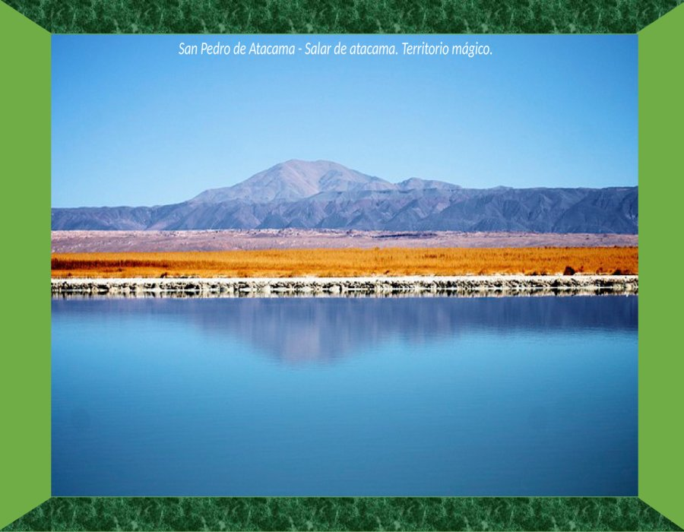

Slide 53


Slide 54
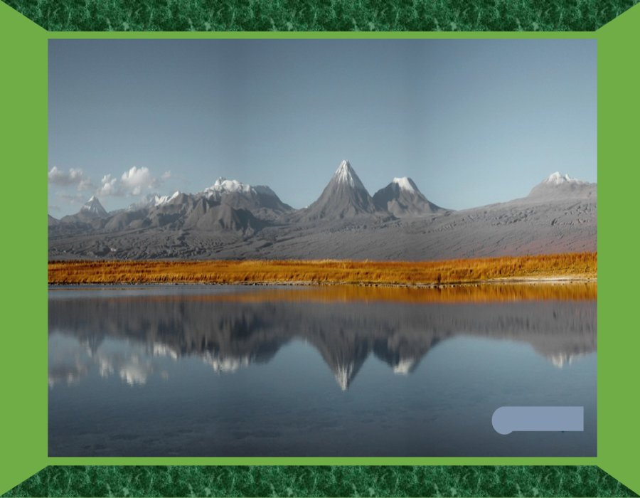

Slide 55
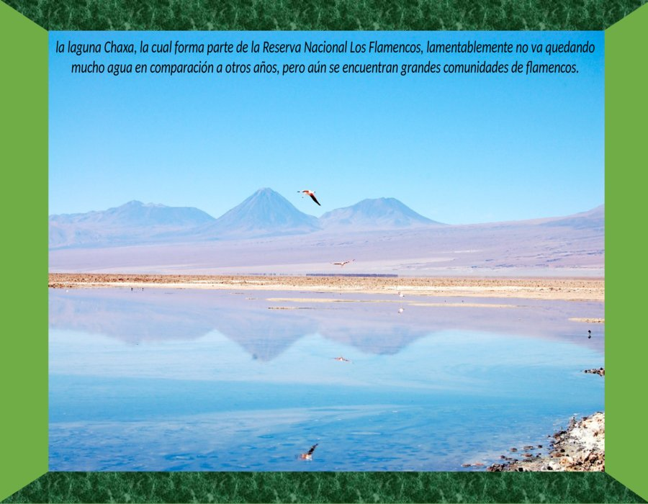

Slide 56
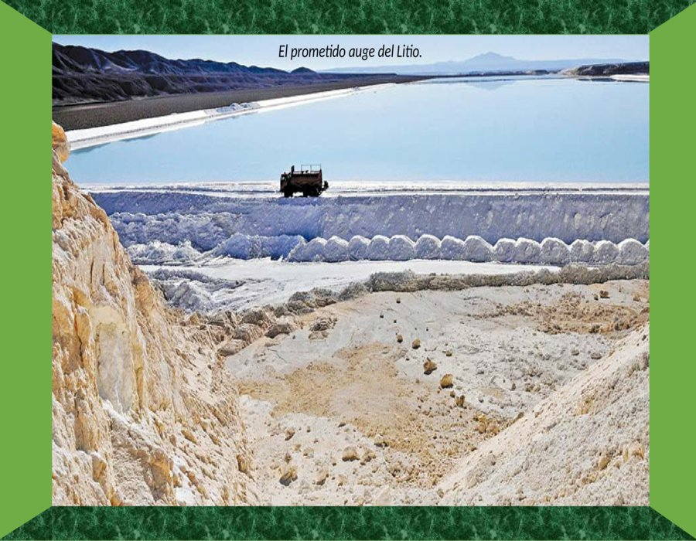

Slide 57
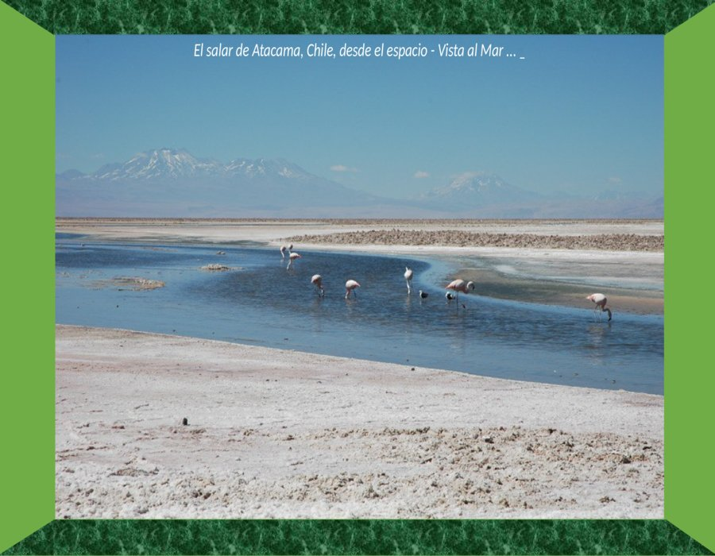

Slide 58


Slide 59


Slide 60


Slide 61


Slide 62


Slide 63


Slide 64


Slide 65


Slide 66


Slide 67


Slide 68


Slide 69


Slide 70


Slide 71


Slide 72


Slide 73


Slide 74







¿Te ha gustado?
Puedes ver más entrando
Aquí
Además puedes recibir powerpoints en tu correo electrónico suscribiéndote aquí:

